Slide 1
وَصِيَّةُ أُمٍّ لابْنَتِهَا
Dr. Ehab Atta

Slide 8
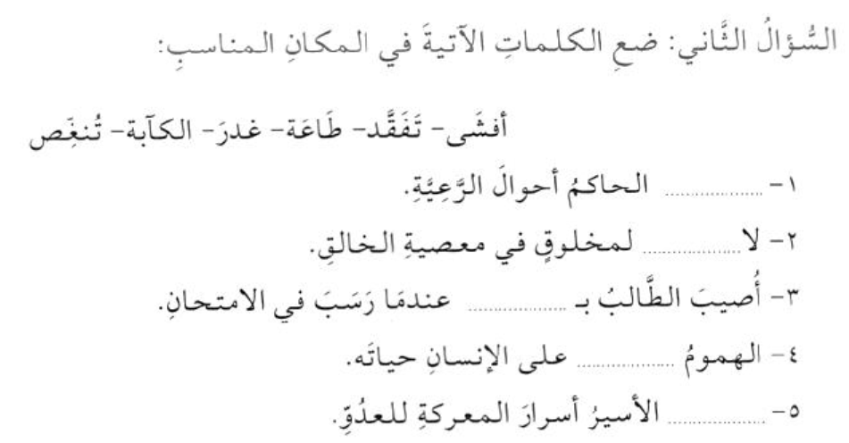

Slide 10
